Slide 1
La classification périodique des éléments
Chapitre 3 :
Les objectifs de connaissance :
Les objectifs de savoir-faire :

Slide 2
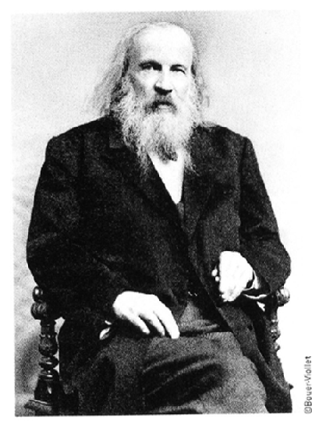
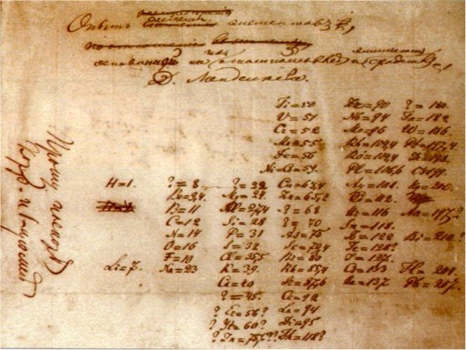
1. Construction de la classification périodique des éléments
1.1. La démarche de Mendeleïev
En 1869, Mendeleïev est le premier à avoir l’idée de classer les éléments chimiques par « poids » atomiques (maintenant appelée masse atomique) croissant en s’appuyant sur les propriétés chimiques et physiques similaires qu’ont certains éléments chimiques : il remarque que ces propriétés reviennent de manière périodique.

Slide 3
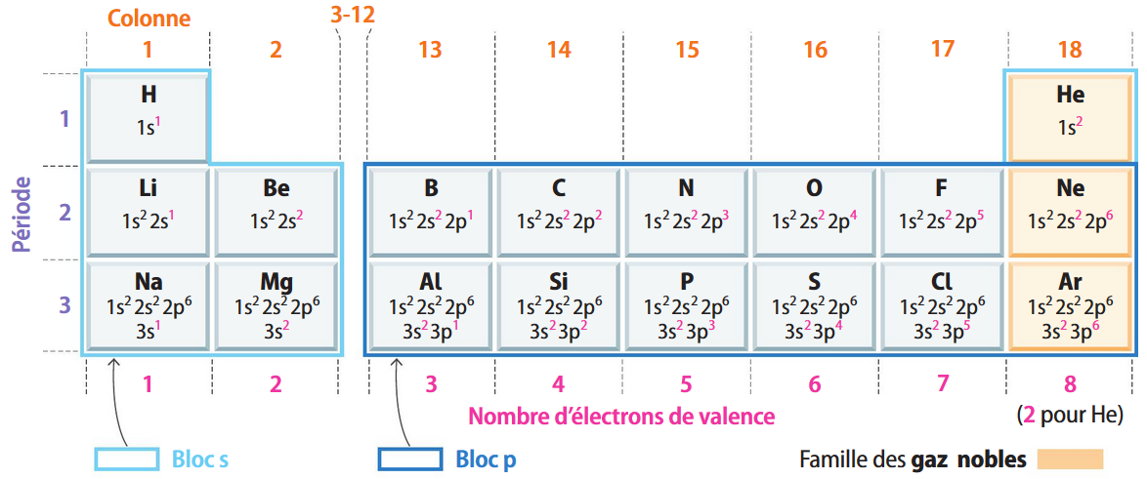
1.2. La classification périodique moderne
Caractéristiques de cette présentation :
Dans une même ligne (ou période), les atomes des éléments ont le même nombre de couches électroniques occupées ;
Le parcours d'une ligne correspond au remplissage d'une couche électronique, les couches inférieures étant saturées ;
Dans une même colonne, les atomes des éléments ont le même nombre d'électrons dans la couche externe.

Slide 4
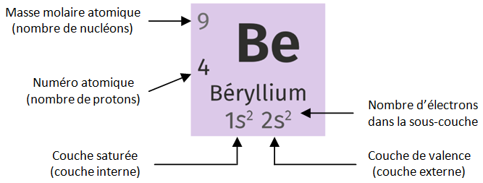
Présentation d’une case du tableau :
A RETENIR :
Dans le tableau périodique des éléments actuel, les éléments chimiques sont classés par numéro atomique (Z) croissant ;
Les éléments chimiques dont les atomes ont le même nombre d’électrons sur leur couche électronique externe (ou couche de valence) se retrouvent dans une même colonne ;
Les lignes du tableau s’appellent des périodes.
Remarques :
- Ce sont les électrons périphériques (⇔ présents dans la couche externe) qui sont responsables des propriétés chimiques des éléments chimiques. Ainsi les éléments d’une même colonne possèdent des propriétés chimiques analogues ;

Slide 5
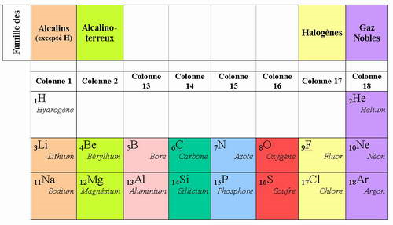
- Les propriétés (physiques ou chimiques) des éléments reviennent régulièrement, d’où le nom de « périodique ».
2. Les familles chimiques
A RETENIR :
Les éléments d’une même colonne constituent une famille chimique ;
Les éléments chimiques de la première colonne (sauf l’hydrogène) appartiennent à la famille des alcalins ;

Slide 6
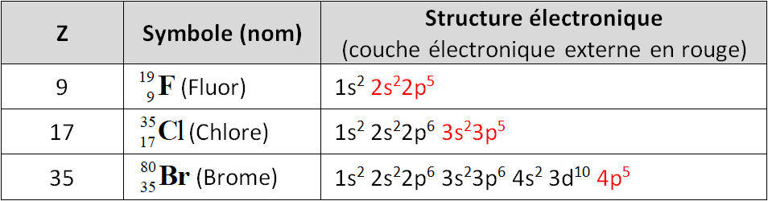
Les éléments chimiques de l’avant-dernière colonne (colonne 17) appartiennent à la famille des halogènes ;
Les éléments chimiques de la dernière colonne (colonne 18) appartiennent à la famille des gaz nobles.
Exemple : la famille des halogènes
Remarque : le terme de famille s’applique aussi bien aux éléments chimiques d’une colonne donnée qu’aux atomes qui correspondent à ces éléments ou aux corps simples dans lesquels ces éléments sont présents.
Par exemple, la famille des halogènes concerne :
soit les éléments chimiques fluor (F), chlore (Cℓ)…
soit les atomes de fluor, chlore,…
soit les corps simples difluor (F₂), dichlore (Cℓ₂),…

Slide 7
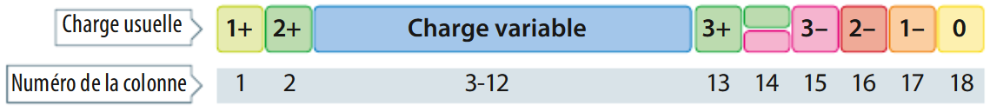
3. Classification périodique des éléments et charge d’un ion
La place d’un élément chimique dans la classification périodique des éléments permet de prévoir quel type d’ion monoatomique il va donner : les atomes pour se stabiliser, vont adopter la configuration électronique du gaz noble de numéro atomique le plus proche. Pour cela, ils peuvent perdre ou gagner des électrons sur leur couche de valence et former des ions monoatomiques.
→ L’ion H⁺ n’obéit pas à cette règle.
Exemples :
- Les éléments chimiques de la colonne 1 (alcalins) possèdent 1 électron sur leur couche externe : Ils vont avoir tendance à perdre cet électron pour donner un ion portant une charge positive (cation).
Li
1s² 2s¹
Li⁺
1s²
Na
1² 2s²2p⁶ 3s¹
Na⁺
1s² 2s²2p⁶

Slide 8
- Les éléments chimiques de la colonne 2 possèdent 2 électrons sur leur couche externe. Ils vont avoir tendance à perdre ces 2 électrons pour donner un ion portant deux charges positives (cation).
Be
1s² 2s²
Be²⁺
1s²
Mg
1s² 2s²2p⁶ 3s²
Mg²⁺
1s² 2s²2p⁶
- Les éléments chimiques de la colonne 17 (halogènes) possèdent 7 électrons sur leur couche externe. Ils vont avoir tendance à gagner un électron pour donner un ion portant une charge négative (anion).
F
1s² 2s²2p⁵
F⁻
1s² 2s²2p⁶
Cℓ
1s² 2s²2p⁶ 3s²3p⁵
Cℓ⁻
1s² 2s²2p⁶ 3s²3p⁶
Remarque : pour se stabiliser, les éléments chimiques peuvent aussi s’associer avec d’autres atomes pour combler leur dernière couche électronique (voir chapitre suivant : « Les molécules »).
Exercices :

